Slide 1
OSTÉOMYÉLITE P.100

Slide 2
OSTÉOMYÉLITE
CAUSES:
PROPAGATION PAR VOIE SANGUINE D’UNE INFECTION: OTITE,AMYDALITE
ORIGINE HÉMATOGÈNE: impliquant, se propageant par ou survenant dans le sang.
TRAUMATISME: FRACTURE OUVERTE OU CHX
ORIGINE EXOGÈNE: DE L’EXTÉRIEURE.

Slide 3
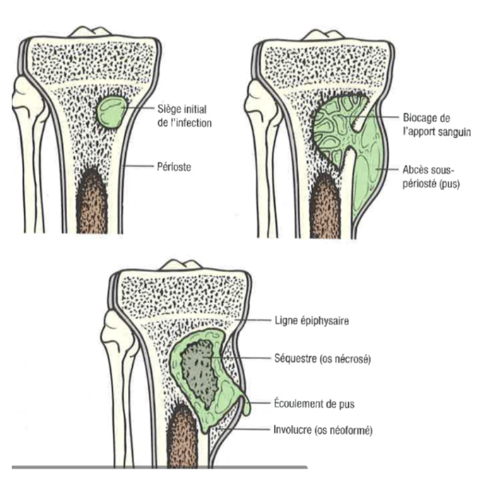
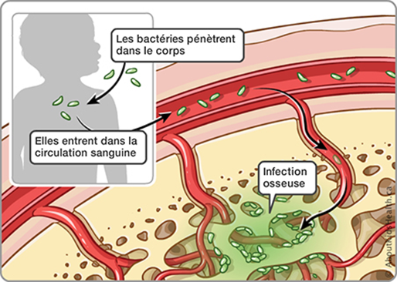
Ostéomyélite p.100
Lorsqu'un os est infecté, la moelle osseuse enfle et exerce une pression contre les vaisseaux sanguins de l'os. Les cellules osseuses ne reçoivent pas assez de sang et une partie de l'os peut mourir. (séquestre)
Causes:
  Propagation, par voie sanguine, d’une infection
  Contamination post-traumatisme
Infection grave de l’os, de la moelle osseuse et des tissus mous environnants.
Notes:
La bactérie Staphylocoque aureus est la plus fréquente causes de l’infection

Slide 4
Ostéomyélite p.101
Manifestations | Explications
Signes de septicémie Tachycardie Hyperthermie Malaise généralisé | Causée par la réaction inflammatoire
Symptômes localisés au membre Dlr pulsatile augmentée par le mouvement Œdème, chaleur, sensibilité au toucher | Causé par l’inflammation locale
Suppuration | Comme l’abcès doit se drainer, l’abcès peut se rompre.
Examens diagnostiques

Slide 5
Ostéomyélite
P.101
Soins d’assistance | Explications
Immobiliser la région atteinte Soutenir les articulations lors du déplacement Manipuler le membre avec douceur | - Diminuer la douleur et les spasmes
Surveiller la température et le pouls Surveiller l’apparition des autres régions douloureuses | -Détecter une infection
Changer le pans Surveiller l’aspect de la plaie et le liquide de drainage | - Assurer le suivi et prévenir la contamination
Diète riches en protéines et en vitamines Hydrater | -Assurer la guérison des tissus
Administrer: Analgésique ATB | - Diminuer la douleur et l’infection
Soins d’assistance

Slide 6
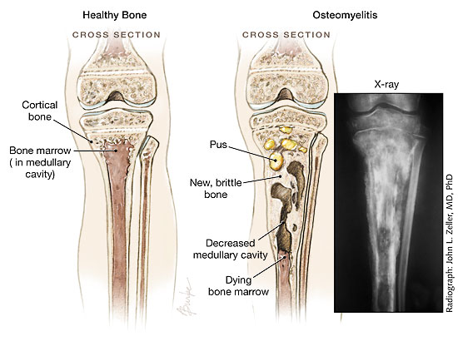
Ostéomyélite
Traitements:
  Antibiotique intraveineux (4-6 semaines)
  Drainage d’abcès
  Retrait du tissu mort
Complications:
  La chronicité
Traitements et complications
Notes:
La chronicité : Il est possible que du tissu osseux neufs se forme sur l’infection (Séquestre) Il y aura donc une infection chronique. Le traitement est alors chirurgicale pour enlever le tissu mou. Une longue période de prise d’antibiotique se doit d’être faite avant et après l’intervention.

Slide 7
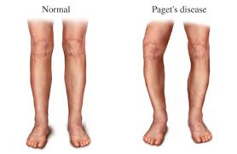
Maladie de Paget P.102
L’os se déforme de façon permanente, en longueur et en largeur.
Le nouveaux tissu est mou, spongieux, hyper vascularisé et fragile.
Maladie caractérisée par une hypertrophie et une déformation d’un os
Notes:
Aucune cause n’est connu pour la maladie de Paget. Touche davantage les hommes. Elle est souvent diagnostiquée par hasard. Elle évolue de façon insidieuse.

Slide 8
Maladie de Paget
Manifestations cliniques | Explications
Changements posturaux Jambes arquées Dos courbé Taille réduite | Le tissu osseux est trop mou pour supporter les muscles
Crâne élargie de forme triangulaire Perte de l’audition et céphalée | Compression du nerf crânien et atteinte des osselets de l’oreille
Douleur | Désalignement corporel et compression es tissus voisins
Chaleur localisée | Augmentation de la vascularisation
Difficulté à la marche | Modification du squelette et de la musculature
Fragilité osseuse | Les os sont mous et spongieux
Maladie incurable.
Les traitements servent à soulager et ralentir la déformation osseuse
Manifestations cliniques
Cemeq p. 103 pour les soins reliés.
Notes:
Aucune cause n’est connu pour la maladie de Paget. Touche davantage les hommes. Elle est souvent diagnostiquée par hasard. Elle évolue de façon insidieuse.

